Slide 1

JAVA实训
第二周工作总结
汇报人：程瑞文
汇报时间：2019年7月29日
Notes:
www.515ppt.com

Slide 2


01
02
03
04
目录
后台管理系统展示
数据库设计
本周
团队总结
下周计划展望
Notes:
www.515ppt.com

Slide 3
后台管理系统展示
01
Notes:
www.515ppt.com

Slide 4
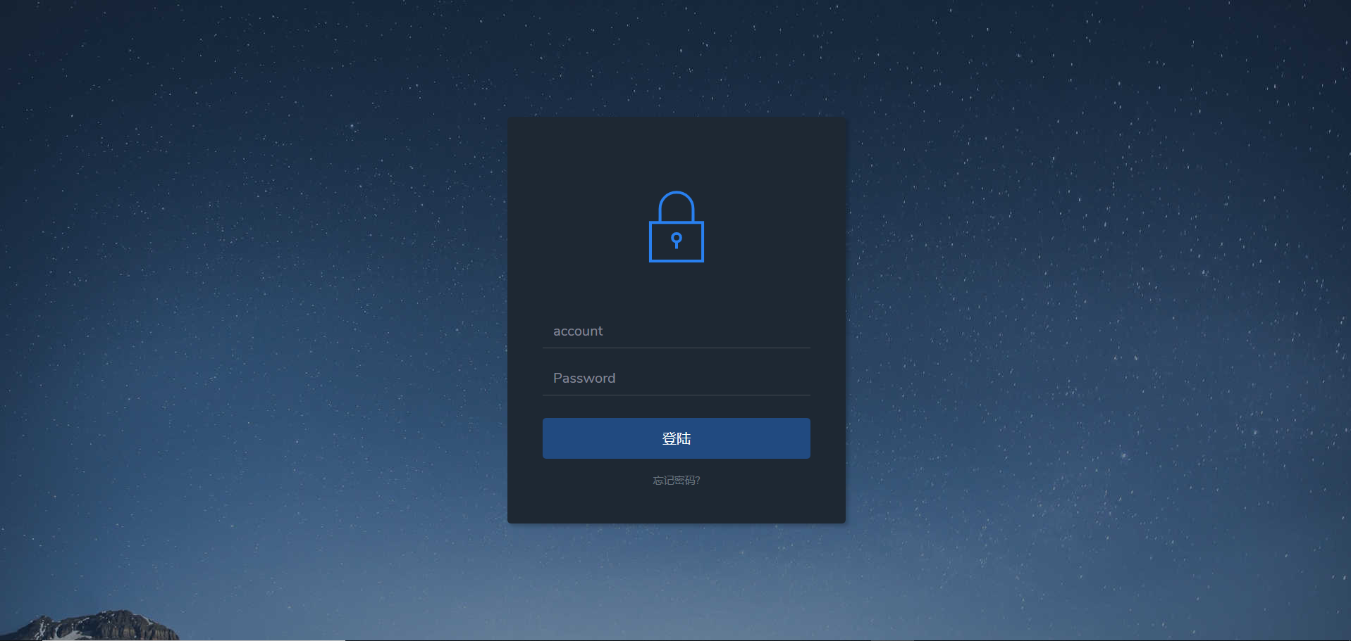
登 录 界 面
Notes:
www.515ppt.com

Slide 5
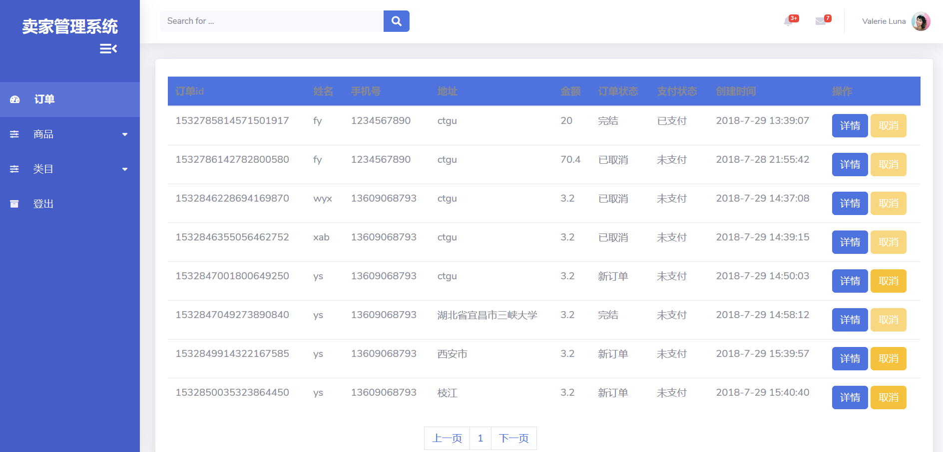
后台管理系统展示（一）
Notes:
www.515ppt.com

Slide 6
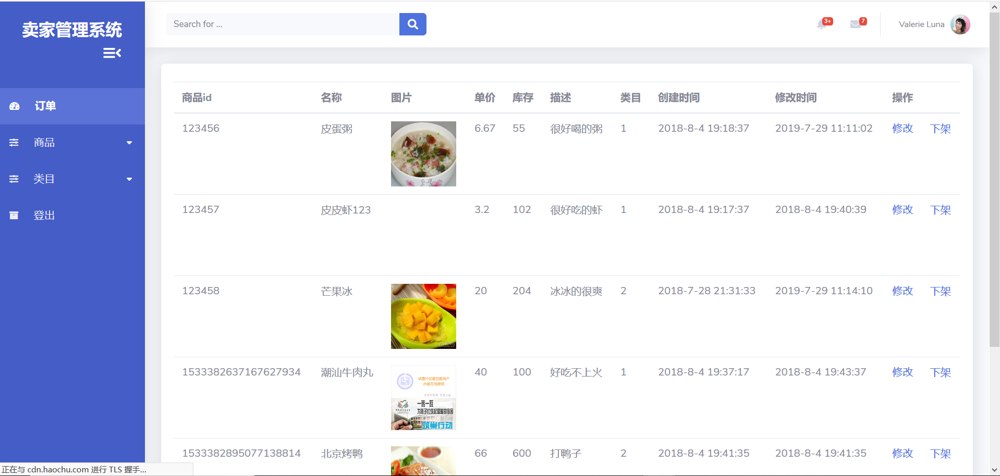
后台管理系统展示（二）
JAVA后端开发
01
请点击添加内容请点击添加内容请点击添加内容请点击添加内容请点击添加内容请点击添加内容
Notes:
www.515ppt.com

Slide 7
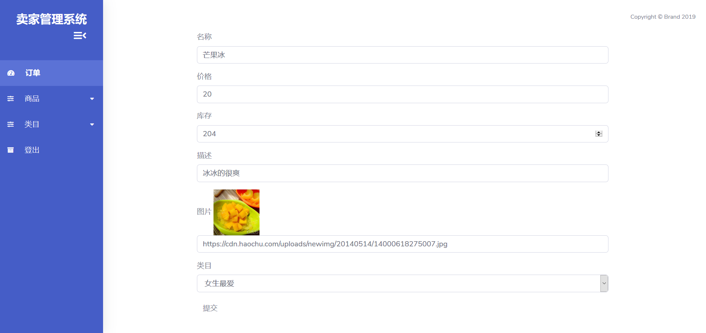

后台管理系统展示（三）
点击添加标题
点击添加标题
请点击添加内容请点击添加内容请点击添加内容
请点击添加内容请点击添加内容请点击添加内容
点击添加标题
点击添加标题
请点击添加内容请点击添加内容请点击添加内容
请点击添加内容请点击添加内容请点击添加内容
Notes:
www.515ppt.com

Slide 8
数据库设计与实现
02
Notes:
www.515ppt.com

Slide 9
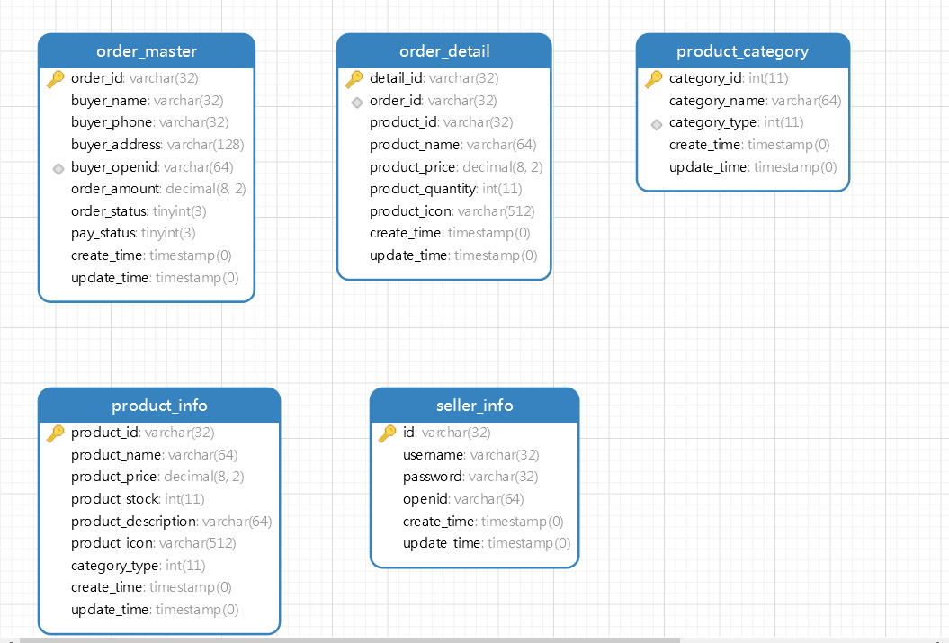
数据库设计
请点击添加内容请点击添加内容
请点击添加内容请点击添加内容
请点击添加内容请点击添加内容
请点击添加内容请点击添加内容
请点击添加内容请点击添加内容请点击添加内容请点击添加内容请点击添加内容请点击添加内容请点击添加内容请点击添加内容请点击添加内容
Notes:
www.515ppt.com

Slide 10
本周总结
03
Notes:
www.515ppt.com

Slide 11

基本完成了后台管理系统的功能实现，还剩下与微信小程序的整合
后端实现
数据库设计与实现
数据库的设计已经圆满完成，接下来可能会针对后期的功能需求增加适量的触发器或者事件
Notes:
www.515ppt.com

Slide 12
下周计划
04
Notes:
www.515ppt.com

Slide 13

下 周 计 划
三端整合
撰写文档
完善功能
Notes:
www.515ppt.com

Slide 14
谢谢观看
汇报人：程瑞文
汇报时间：2019年7月29日
Notes:
www.515ppt.com

